Slide 1
§3 简谐振动的旋转矢量法
思考：写出质点 m 以角速率 沿半径 A 的圆周匀速运动的参数方程
y
m
y
A
o
x
x
1

Slide 2
振幅 A：旋转矢量的模
角频率 ω ：旋转矢量A的角速度
相位 ( ω t+ ϕ₀ )：旋转矢量A与 x 轴的夹角
初相位 ϕ₀ ：t = 0时，A与x 轴的夹角
旋转矢量A旋转一周，其端点在x轴上的投影点完成一次全振动。
2

Slide 3
以 为原点旋转矢量 的端点在 轴上的投影点的运动为简谐运动.

Slide 4
Ⅱ
Ⅰ
Ⅲ
Ⅳ
4

Slide 5
物理模型与数学模型对应关系
简谐振动
旋转矢量A
A
振幅
矢量的模或大小
ϕ₀
初相
t =0时,A与x轴的夹角
ωt+ϕ₀
相位
t 时刻，A与x轴的夹角
ω
角频率
角速度
T
简谐振动周期
旋转周期
5

Slide 6
利用旋转矢量法作 x-t 图:
x
x(cm)
t=0
t(s)
O
O
T
6

Slide 7
例 已知
求
O
x
7

Slide 8
练习2
有两个同周期的简谐振动，它们的x-t图如图所示，其中
求他们的相位差.
x
x(cm)
t=0
t(s)
O
O
T
8

Slide 9
例 两质点作同方向、同频率的简谐振动，振幅相等。当质点1在x₁= A/ 2 处，且向左运动时，另一个质点2在x ₂= -A/ 2 处，且向右运动，求这两个质点的最小相位差。
2
1
-A
-A/2
O
A/2
A
2
O
1
x
2
O
1
x
9

Slide 10
例. 一质点沿x轴作简谐振动，振幅为12cm，周期为2s。当t = 0时, 位移为6 cm，且向x 轴正方向运动。求：
1、振动方程。
2、t = 0.5 s时，质点的位置、速度和加速度。
3、如果在某时刻质点位于x = -6cm，且向 x 轴负方向运动，求从该位置回到平衡位置所需要的最短时间。
10

Slide 11
解：
设简谐振动表达式为
y
已知：A =12 cm, T = 2 s，
O
x
初始条件：
t = 0 时，x₀ = 0.06 m ,v₀ > 0
振动方程：
11

Slide 12
y
设在某一时刻 t₁， x = - 0.06 m, v<0
O
x
12

Slide 13
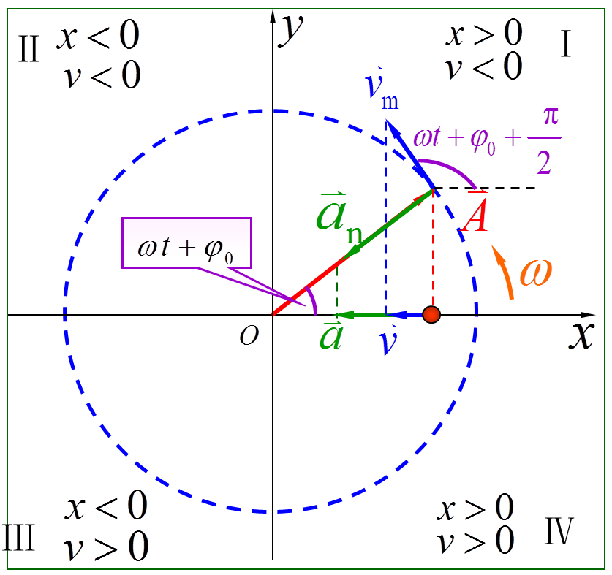
旋转矢量法优点：
直观地表达谐振动的各特征量
便于解题,特别是确定初相
便于振动合成
由x.v 的符号确定 所在的象限
13

Slide 14

§4 简谐振动的合成
一. 同方向简谐振动的合成
(一).两个同方向同频率简谐运动的合成
设一质点同时参与两独立的
同方向、同频率的简谐振动：
x₁=A₁cos(ω t +ϕ ₀₁)，
ϕ₀₂
ϕ₀₁
x₂=A₂cos(ω t +ϕ ₀₂)
两振动的位相差 =常数
Δϕ=ϕ₀₂-ϕ₀₁
14

Slide 15

1. 解析法
x₁=A₁cos(ω t +ϕ ₀₁)，
x₂=A₂cos(ω t +ϕ ₀₂)
合振动：
=A₁cos(ω t+ϕ ₀₁) +A₂cos(ω t+ϕ ₀₂)
=(A₁cosϕ ₀₁+A₂cosϕ ₀₂) cosω t−(A₁sinϕ ₀₁ +A₂sinϕ ₀₂) sinω t
A₁sinϕ ₀₁ +A₂sinϕ ₀₂
A= A₁²+ A₂² +2A₁A₂cos(ϕ ₀₂ −ϕ ₀₁)
tanϕ =
A₁cosϕ ₀₁+A₂cosϕ ₀₂
结论：合振动 x 仍是简谐振动
15

Slide 16
A= A₁²+ A₂² +2A₁A₂cos(ϕ ₀₂ −ϕ ₀₁)
A₁sinϕ ₀₁ +A₂sinϕ ₀₂
tanϕ =
ϕ₀₂
A₁cosϕ ₀₁+A₂cosϕ ₀₂
ϕ₀₁
两个同方向同频率简谐运动合成后仍为同频率的简谐运动

Slide 17
讨论
x =A cos(ω t+ϕ )
A= A₁²+ A₂² +2A₁A₂cos(ϕ ₀₂ −ϕ ₀₁)
(1)若两分振动同相
ϕ ₀₂−ϕ ₀₁=±2kπ (k=0,1,2,…),
则A=A₁+A₂ ,两分振动相互加强
(2)若两分振动反相
ϕ ₀₂−ϕ ₀₁=±(2k+1)π (k=0,1,2,…),
则A=|A₁-A₂|,两分振动相互减弱
如 A₁=A₂ , 则 A=0，表示质点静止

Slide 18
(二).多个同方向同频率简谐运动的合成
多个同方向同频率简谐运动合成仍为简谐运动

Slide 19
(1)
讨论
(2)

Slide 20
例
设有 n 个同方向、同频率、振幅 a 相同、初相差依次为一常量ε的谐振动，它们的振动分别为
C
nε
ε
… …
… …
ε
A
R
ε
ε
求
ε
合振动的振动方程.
ε
O
a
P
x
解
20
20

Slide 21
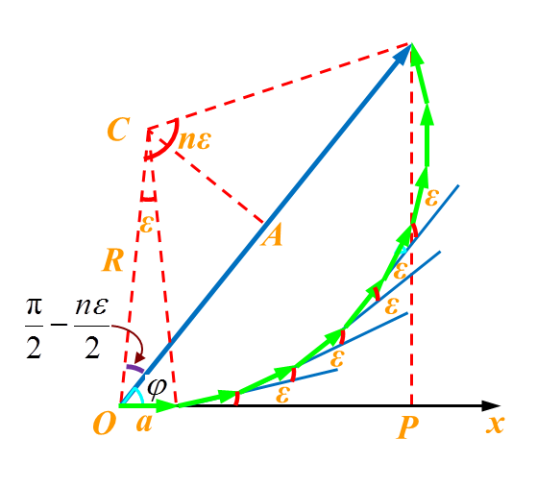
讨论:
极大值:
极小值:

Slide 22
(三).两个同方向不同频率简谐运动的合成
x₁=Acosω ₁ t，x₂=Acosω ₂t
x₁
t
x₂
t
x
t

Slide 23
频率较大而频率之差很小的两个同方向简谐运动的合成，其合振动的振幅时而加强时而减弱的现象叫拍.
音叉~
讨论 , 的情况

Slide 24
方法一
慢变部分
快变部分
振动频率
振幅

Slide 25
t
t
x
t

Slide 26
拍频（振幅变化的频率）

Slide 27
方法二：旋转矢量合成法

Slide 28
振幅
拍频
振动圆频率

Slide 29
二. 两个相互垂直的简谐振动的合成
(一).两个同频率且相互垂直的简谐运动的合成
质点运动轨迹
（椭圆方程）
结论：两相互垂直同频率简谐运动的合成其振动轨迹为一椭圆(又称“椭圆振动”)。椭圆轨迹的形状取决于振幅和相位差。

Slide 30
讨
论
（1） 或
（2）

Slide 31
讨
论
（3）

Slide 32
利用旋转矢量法作 x-y 图:
y
y
t=3T/4
t=0
x
O
O
t=T/2
t=T/4
t=0
t=T/4
x
O
t=3T/4
t=T/2

Slide 33
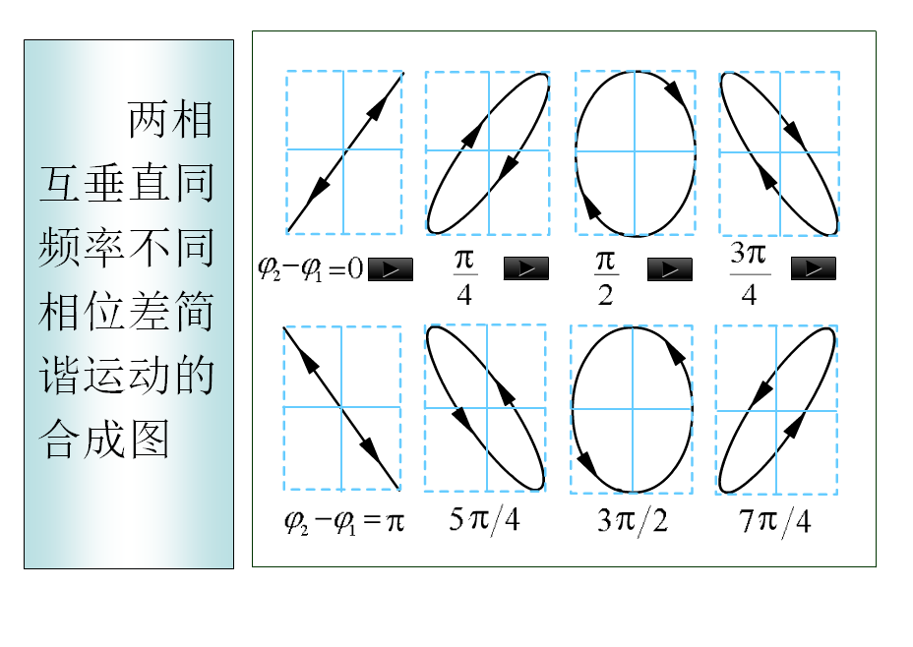

Slide 34
两相互垂直同频率不同相位差简谐运动的合成图

Slide 35
两个相互垂直的不同频率的
简谐运动的合成
两简谐振动频率之比为整数时,
合成振动是稳定的闭合曲线
两个相互垂直的谐振动的频率比
不为整数时,合成运动的轨迹是不闭合的曲线.

Slide 36
利用旋转矢量法作 x-y 图:
y
y
t=3T/4
t=0
x
O
O
t=T/2
t=T/4
t=T’/2
t=0
x
t=3T’/2
O
t=T’

Slide 37
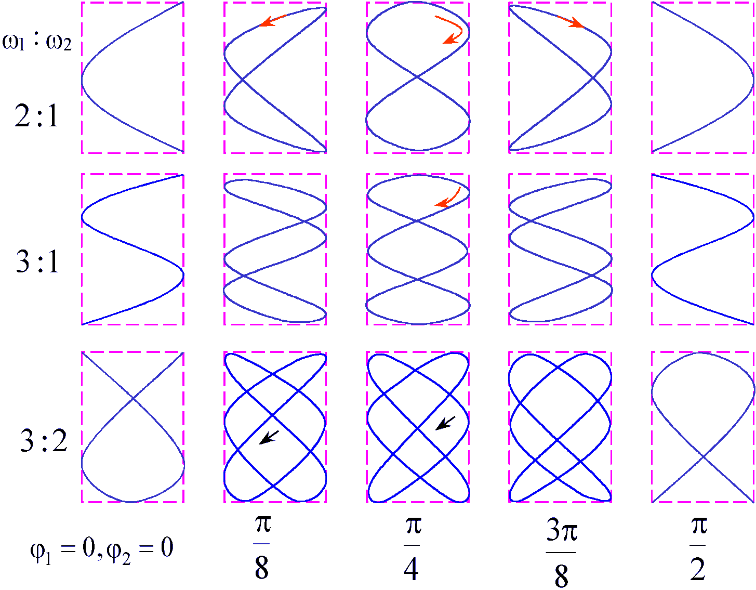

Slide 38
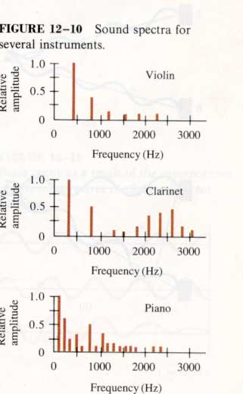
周期性振动的频谱
是线状谱。
小提琴
例，几种乐器的频谱
非周期性振动的频谱
是连续谱。
黑管
有时赞美一歌唱家：
“声音洪亮，
音域宽广，
音色甜美”。
这各指什么物理因素?
钢琴

Slide 39
本章小结
1. 简谐振动方程
2. 简谐振动的相位
( ω t + ϕ ) 是相位，决定 t 时刻简谐振动的运动状态.
3. 简谐振动的运动微分方程
4. 由初始条件振幅和初相位
39

Slide 40
5. 弹簧振子的能量
动能：
势能：
总机械能：
平均能量：
6. 谐振动的旋转矢量表示
ω
·
·
O
x
40

Slide 41
7. 简谐谐振动的合成
1) 同方向同频率谐振动的合成
合振动仍为简谐振动，和振动的振幅取决于两个分振动的振幅及相差，即
2) 同方向不同频率谐振动的合成
当两个分振动的频率相差较小时，产生拍的现象，拍频为
3) 相互垂直的两个谐振动的合成
若两个分振动的频率相同，则合振动的轨迹一般为椭圆；若两个分振动的频率为简单整数比，则合振动的轨迹为李萨如图形.
41

